Slide 1
4. 데이터 수집
Kim ga-young

Slide 2
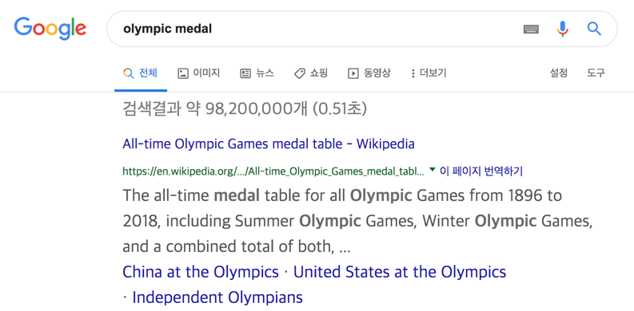
Unit 15 테이블 형태의 데이터를 쉽게 다루도록 도와주는 pandas 라이브러리
1 | 위키피디아 데이터 엑셀로 저장하기
구글에서 Olympic medal 검색한 결과

Slide 3
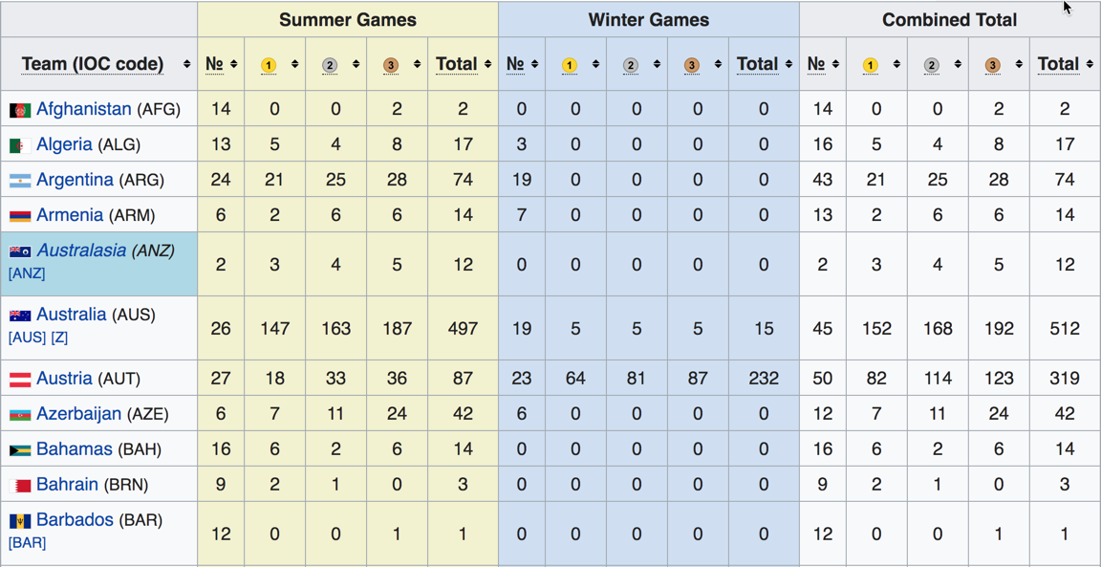
Unit 15 테이블 형태의 데이터를 쉽게 다루도록 도와주는 pandas 라이브러리
1 | 위키피디아 데이터 엑셀로 저장하기
위키피디아 페이지에서 제공하는 하계 및 동계 올림픽 메달 획득 결과 표

Slide 4
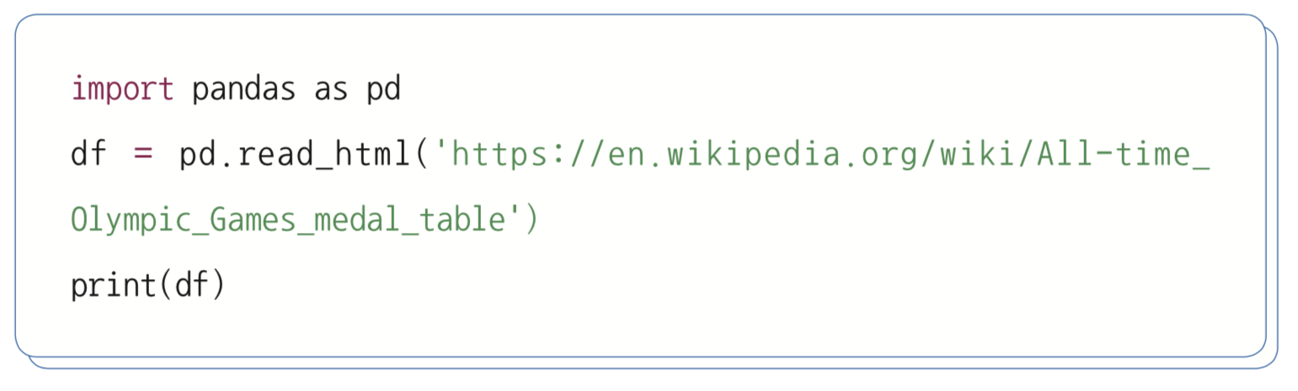
Unit 15 테이블 형태의 데이터를 쉽게 다루도록 도와주는 pandas 라이브러리
1 | 위키피디아 데이터 엑셀로 저장하기
해당 페이지 URL 데이터 pandas 라이브러리로 불러오기(별명은 관례적으로 pd 사용)

Slide 5
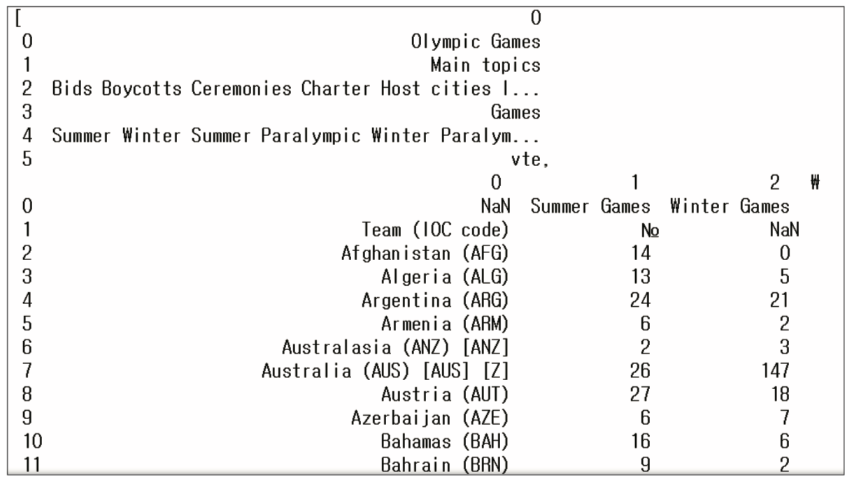
Unit 15 테이블 형태의 데이터를 쉽게 다루도록 도와주는 pandas 라이브러리
1 | 위키피디아 데이터 엑셀로 저장하기
해당 페이지 URL 데이터 pandas 라이브러리로 불러오기(실행결과)

Slide 6
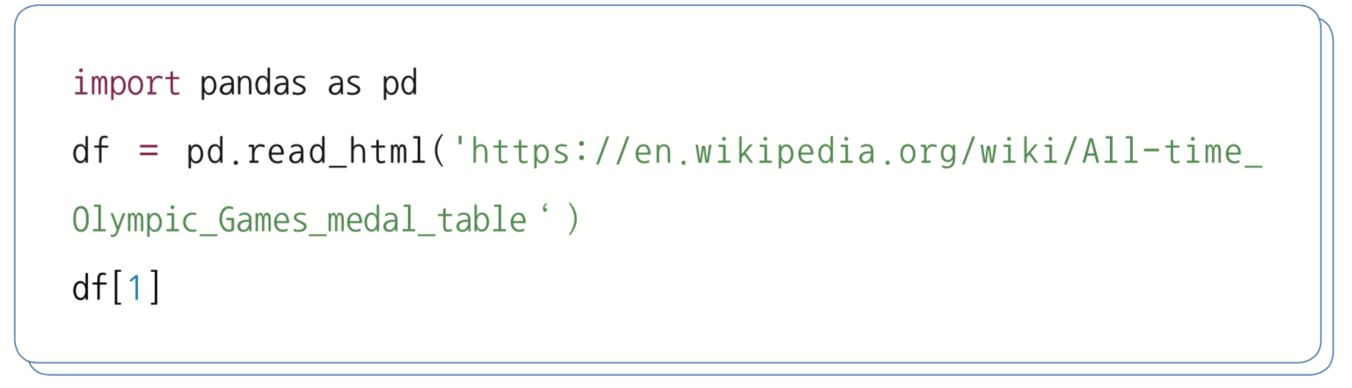
Unit 15 테이블 형태의 데이터를 쉽게 다루도록 도와주는 pandas 라이브러리
1 | 위키피디아 데이터 엑셀로 저장하기
불러온 데이터의 1번 인덱스에 저장된 내용 출력하기

Slide 7
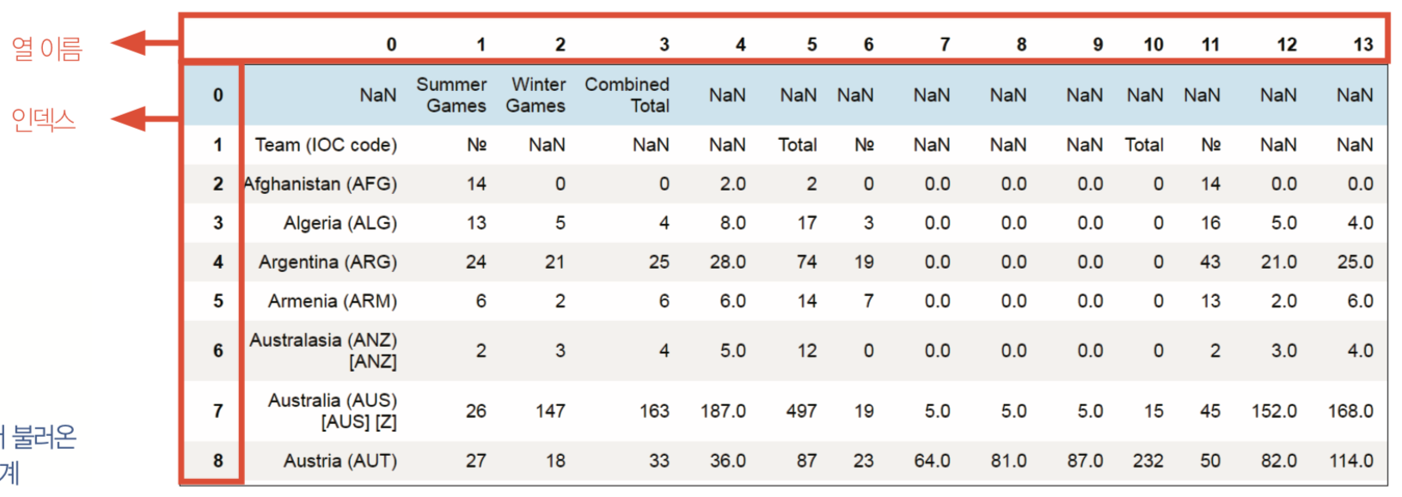
Unit 15 테이블 형태의 데이터를 쉽게 다루도록 도와주는 pandas 라이브러리
1 | 위키피디아 데이터 엑셀로 저장하기
불러온 데이터의 1번 인덱스에 저장된 내용 출력하기(실행결과)

Slide 8
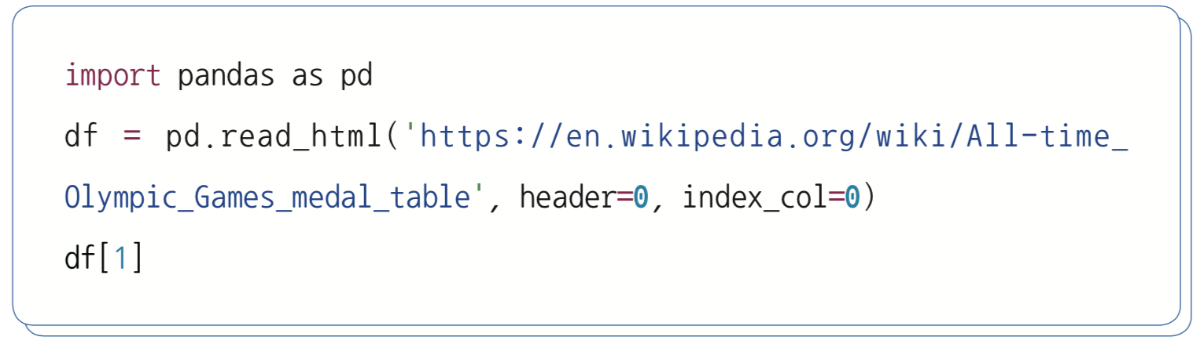
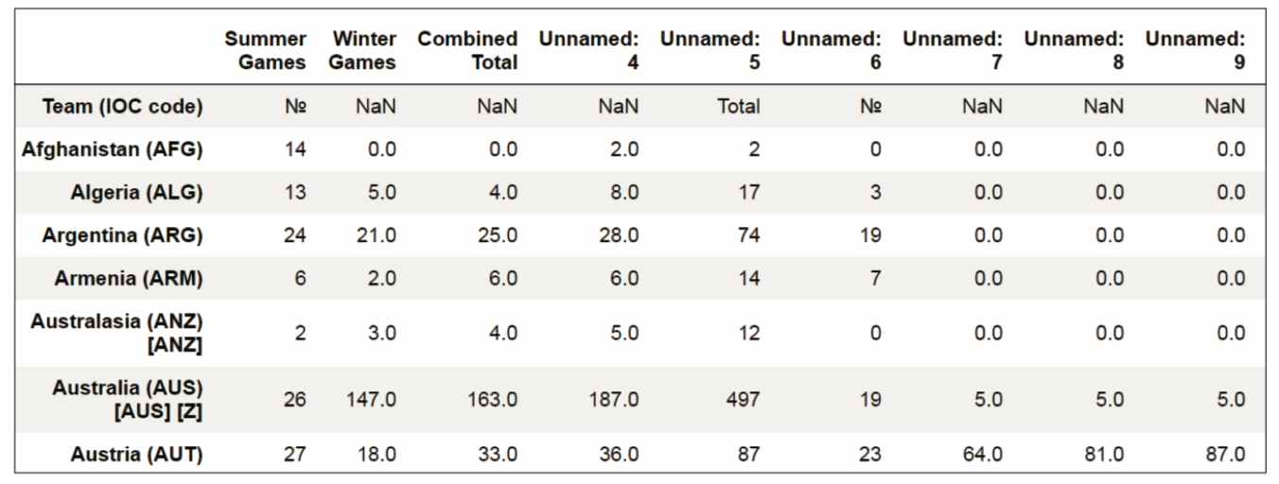
Unit 15 테이블 형태의 데이터를 쉽게 다루도록 도와주는 pandas 라이브러리
헤더를 열 이름으로 지정하고, 나라 이름을 인덱스 이름으로 지정하는 속성 추가

Slide 9
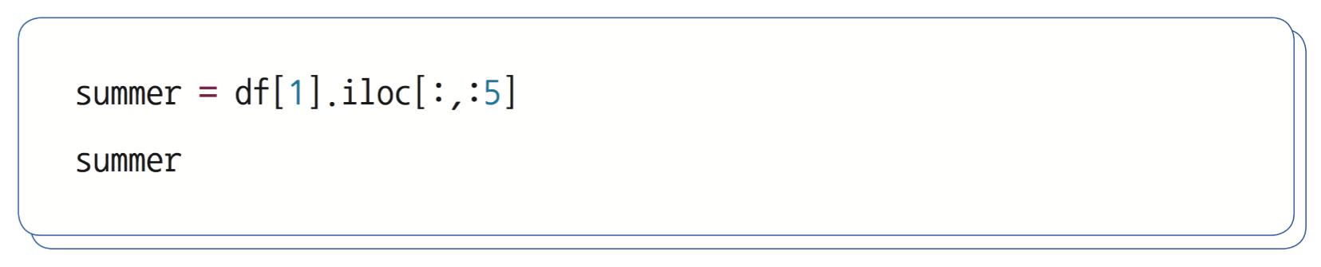
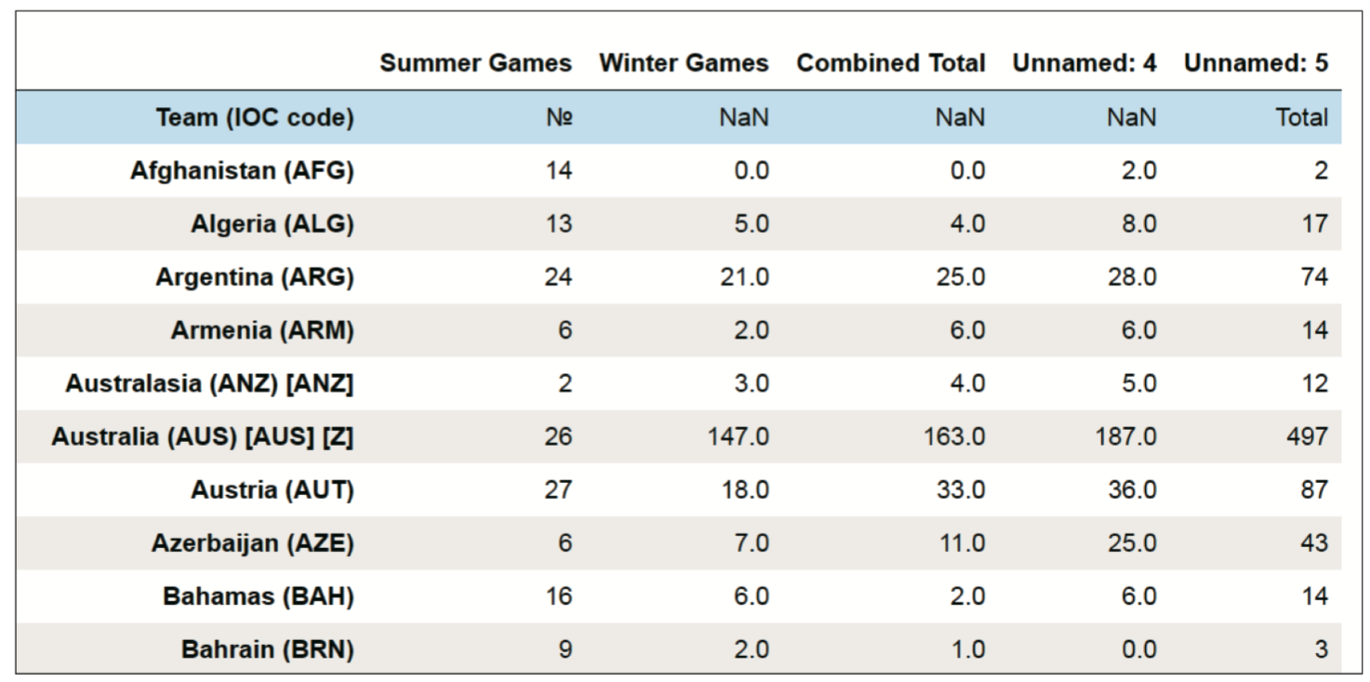
Unit 15 테이블 형태의 데이터를 쉽게 다루도록 도와주는 pandas 라이브러리
1 | 위키피디아 데이터 엑셀로 저장하기
하계올림픽에 대한 데이터만 추출하기(앞의 5개 데이터 슬라이싱)
실행결과

Slide 10
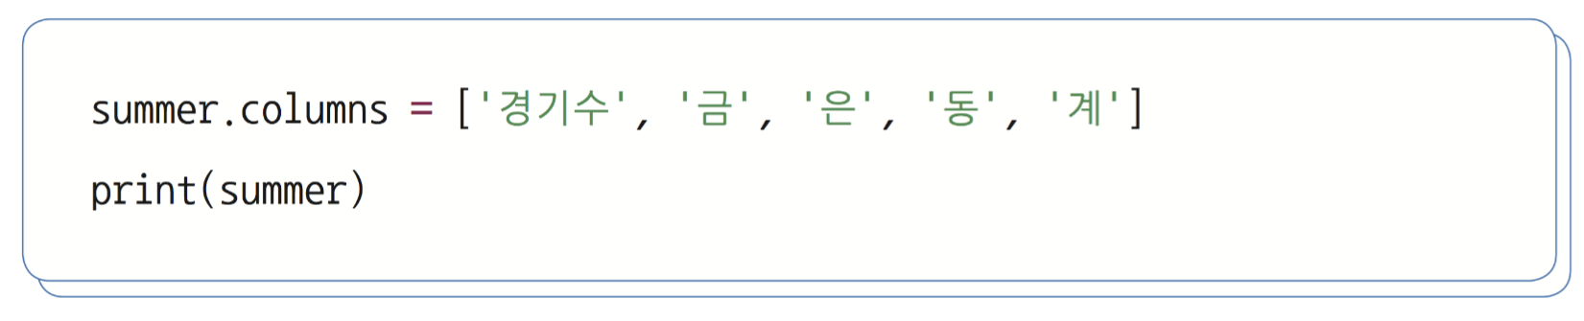
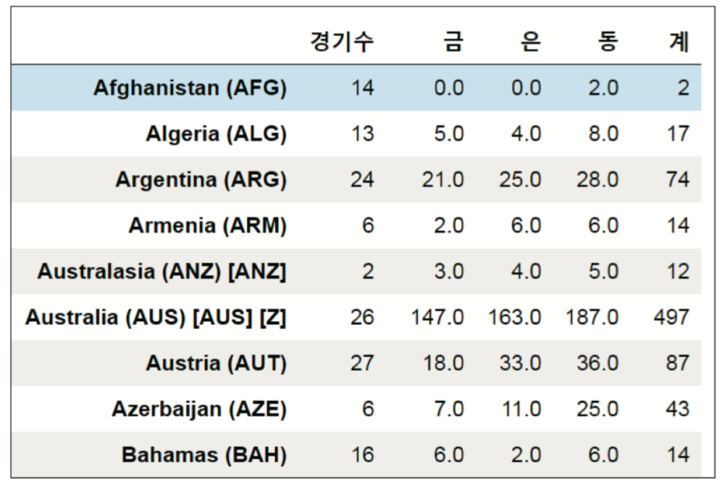
Unit 15 테이블 형태의 데이터를 쉽게 다루도록 도와주는 pandas 라이브러리
1 | 위키피디아 데이터 엑셀로 저장하기
컬럼 이름 설정하기
실행결과

Slide 11
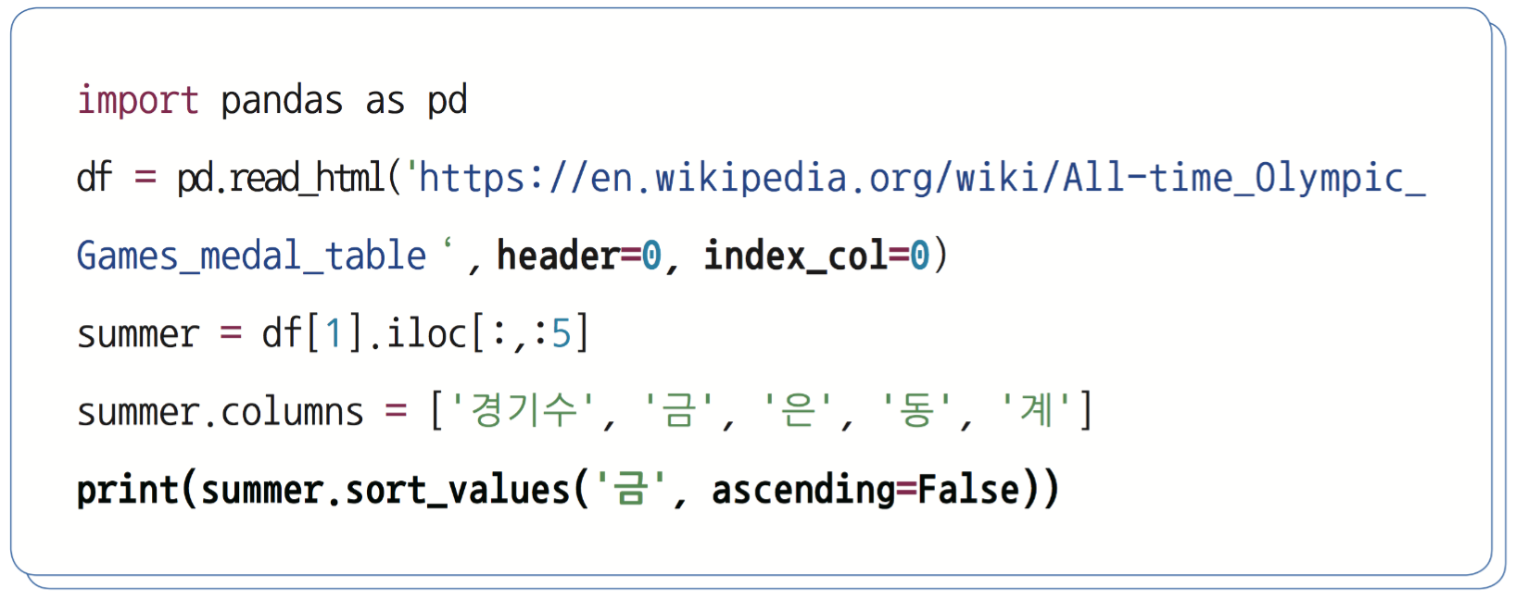
Unit 15 테이블 형태의 데이터를 쉽게 다루도록 도와주는 pandas 라이브러리
1 | 위키피디아 데이터 엑셀로 저장하기
금메달 기준으로 데이터 정렬하기(내림차순)

Slide 12

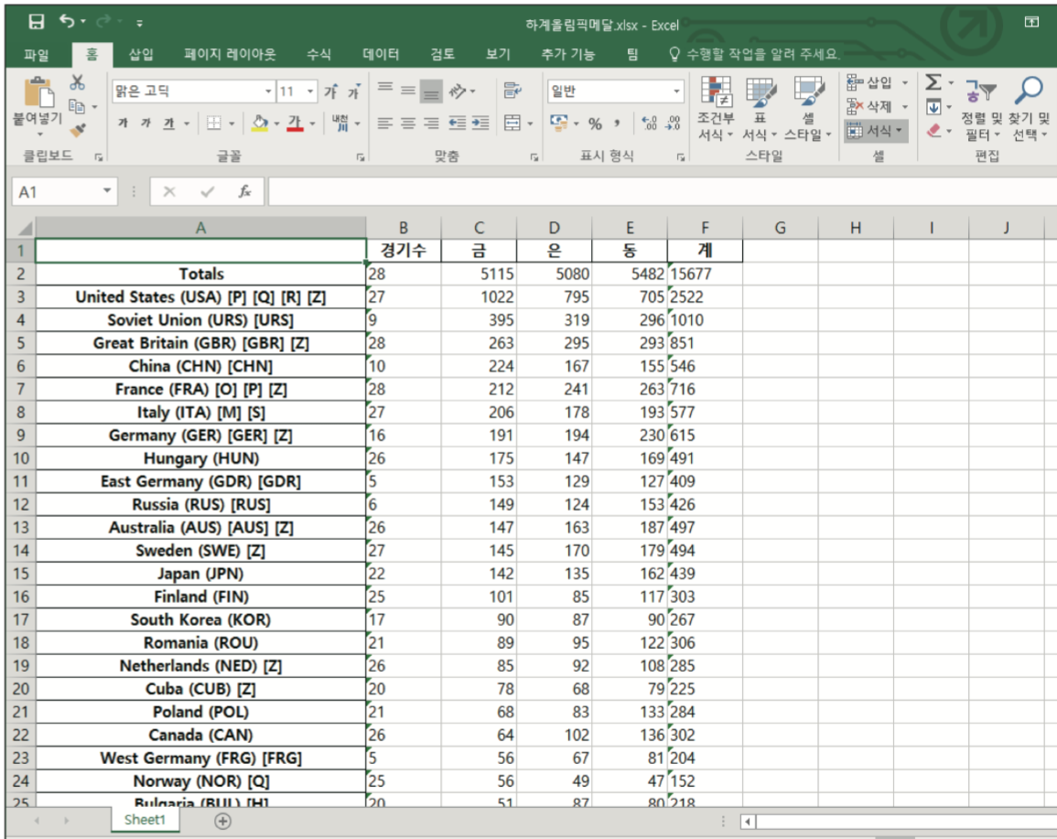
Unit 15 테이블 형태의 데이터를 쉽게 다루도록 도와주는 pandas 라이브러리
1 | 위키피디아 데이터 엑셀로 저장하기
결과를 엑셀 파일로 저장하기
실행결과

Slide 13


Unit 15 테이블 형태의 데이터를 쉽게 다루도록 도와주는 pandas 라이브러리
2 | pandas란
panel datas의 약자, 파이썬을 활용한 데이터 분석에서 가장 많이 활용됨
Series, 1차원 배열 형태의 데이터 구조
DataFrame, 2차원 배열 형태의 데이터 구조

Slide 14
Unit 15 테이블 형태의 데이터를 쉽게 다루도록 도와주는 pandas 라이브러리
3 | 데이터 프레임 기초
DataFrame - 행과 열로 구분 - 행을 구분해주는 인덱스, 열을 구분해주는 컬럼이 있음 - 인덱스는 별도로 지정을 하지 않으면 정수로 지정(한번 설정된 인덱스는 불변)
DataFrame의 예

Slide 15
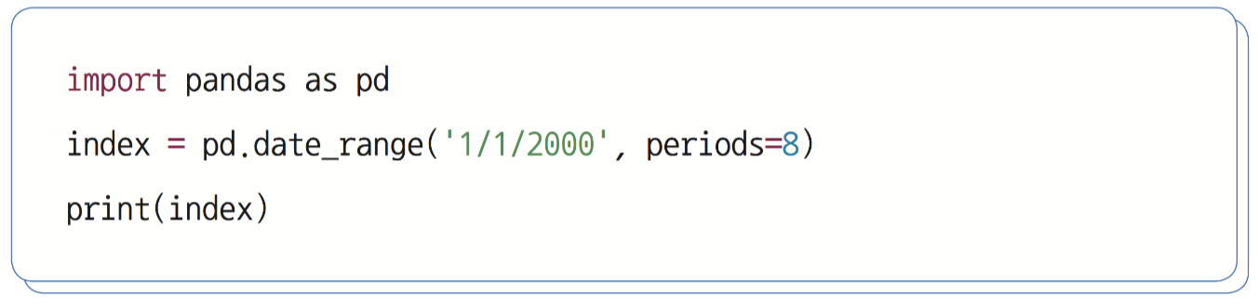
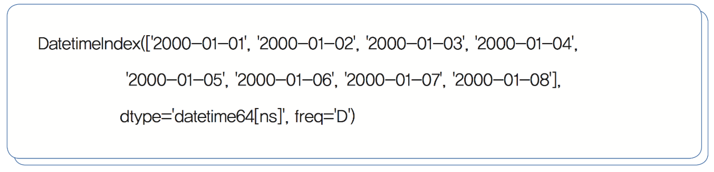
Unit 15 테이블 형태의 데이터를 쉽게 다루도록 도와주는 pandas 라이브러리
3 | 데이터 프레임 기초
인덱스 만들기(날짜 형태로 된 8개의 인덱스)
실행결과

Slide 16
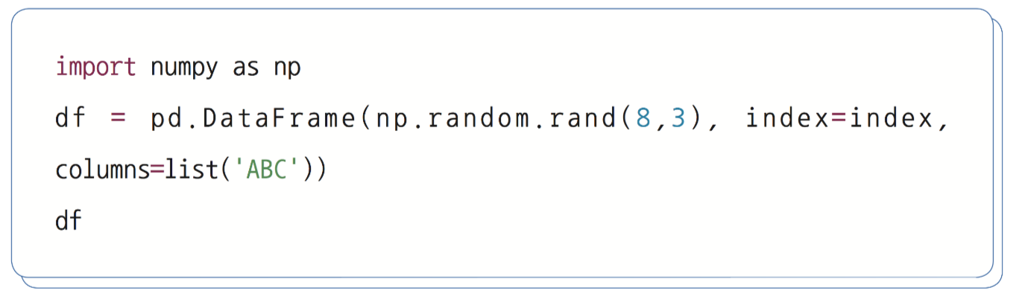
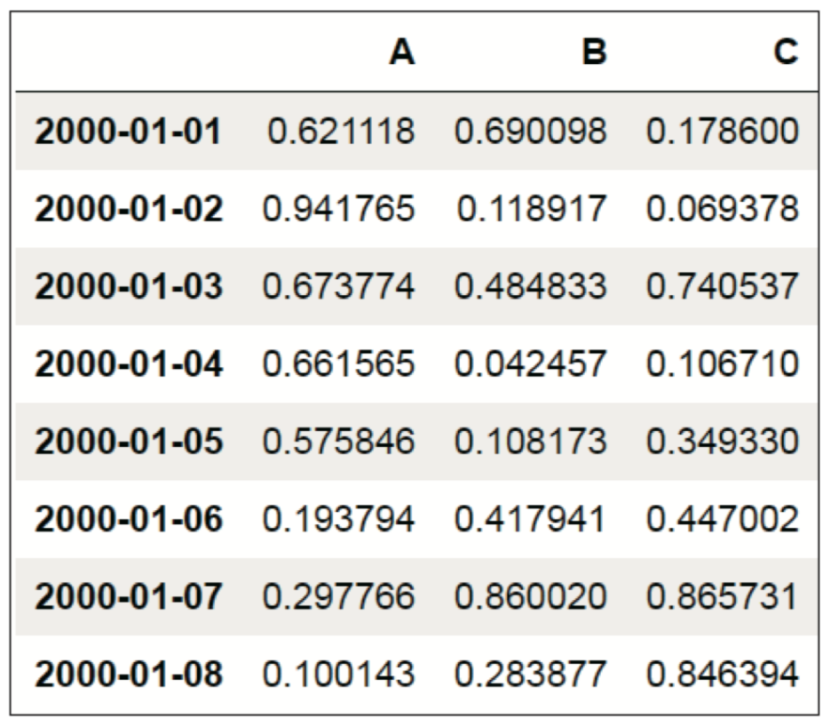
Unit 15 테이블 형태의 데이터를 쉽게 다루도록 도와주는 pandas 라이브러리
3 | 데이터 프레임 기초
8행 3열의 랜덤 데이터(numpy 활용)에 인덱스, 컬럼 이름 설정된 데이터 프레임 생성
실행결과

Slide 17
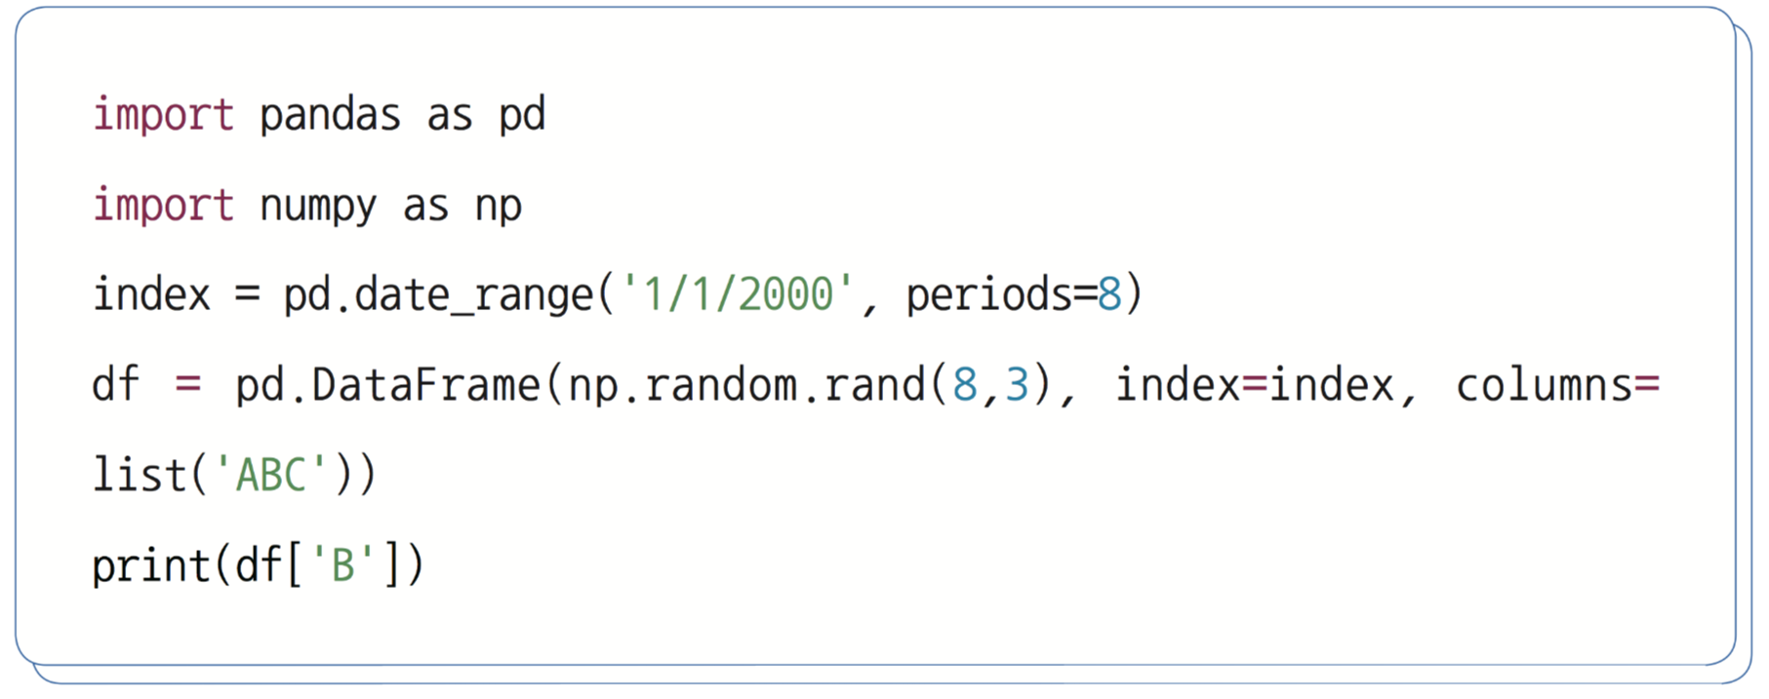
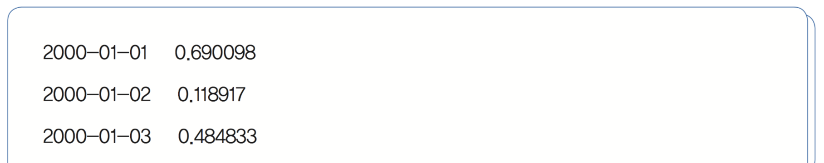
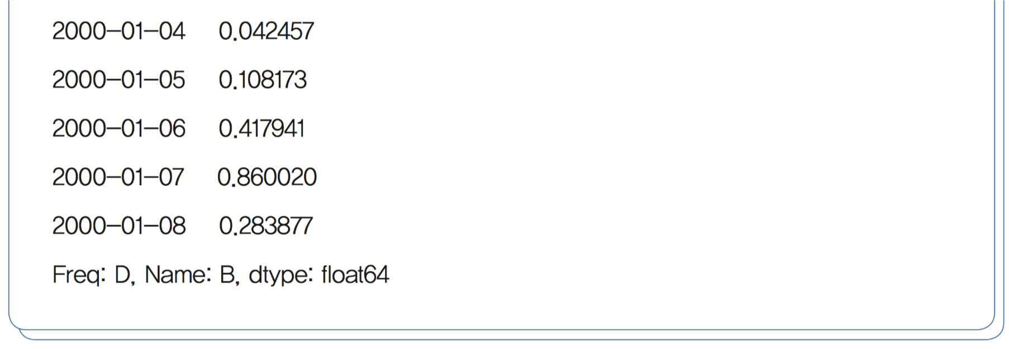
Unit 15 테이블 형태의 데이터를 쉽게 다루도록 도와주는 pandas 라이브러리
3 | 데이터 프레임 기초
특정 열(‘B’) 에 접근하기
실행결과(인덱스와 B열만 시리즈(Series) 형태로 출력)

Slide 18

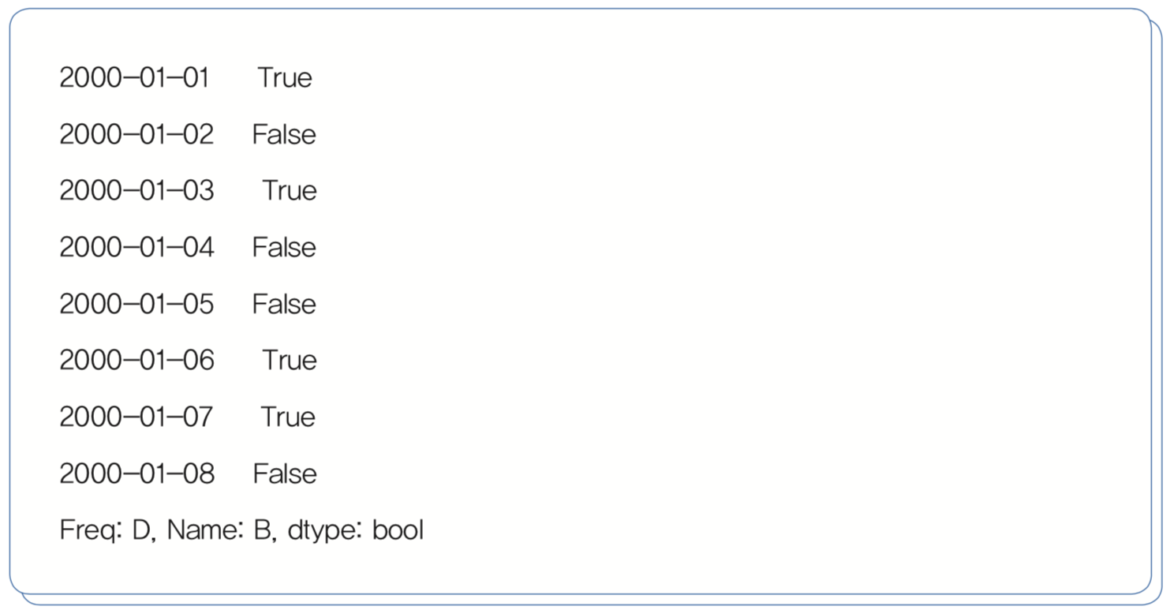
Unit 15 테이블 형태의 데이터를 쉽게 다루도록 도와주는 pandas 라이브러리
3 | 데이터 프레임 기초
특정 열(‘B’) 에 마스크 생성하기
실행결과

Slide 19
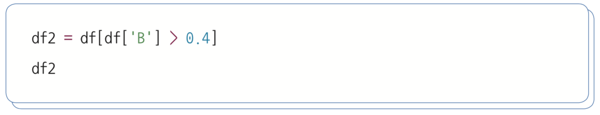
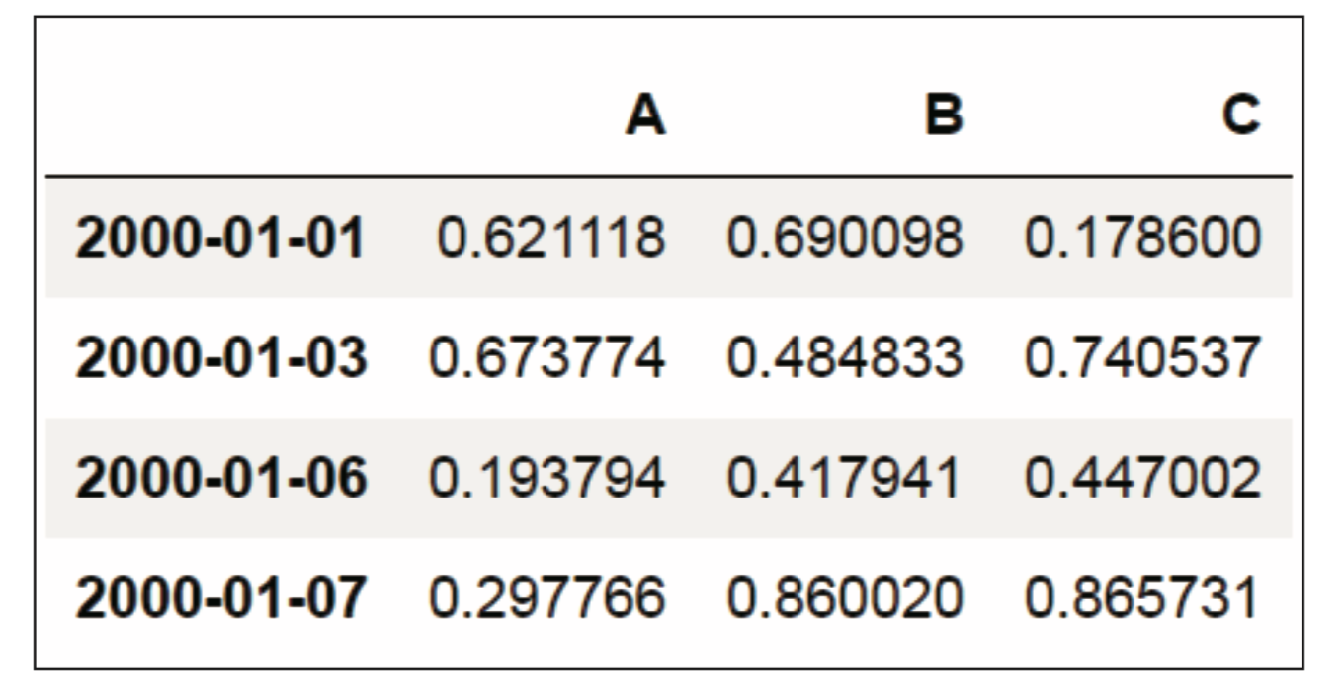
Unit 15 테이블 형태의 데이터를 쉽게 다루도록 도와주는 pandas 라이브러리
3 | 데이터 프레임 기초
마스크 적용된 결과를 데이터 프레임으로 저장하기
실행결과

Slide 20
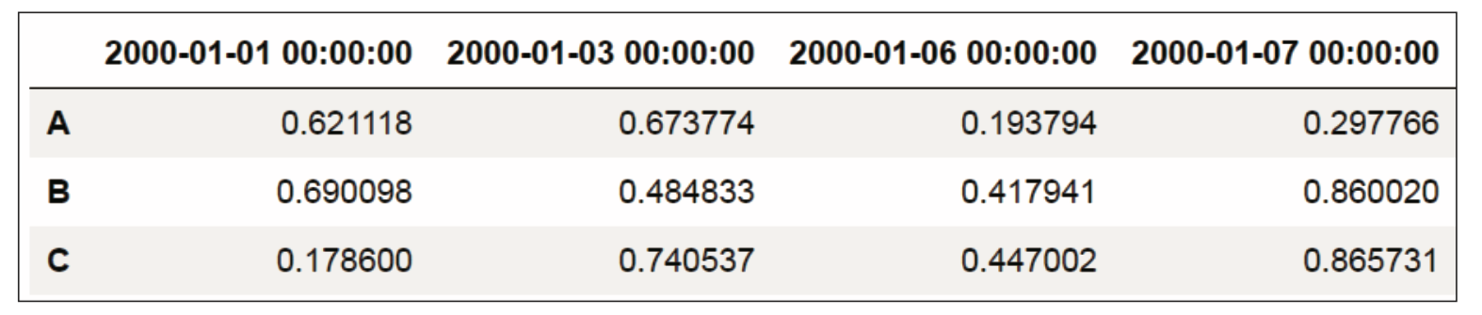
Unit 15 테이블 형태의 데이터를 쉽게 다루도록 도와주는 pandas 라이브러리
3 | 데이터 프레임 기초
행과 열 바꿔주기 : df2.T
실행결과

Slide 21
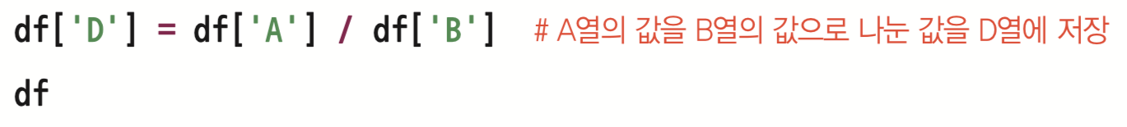
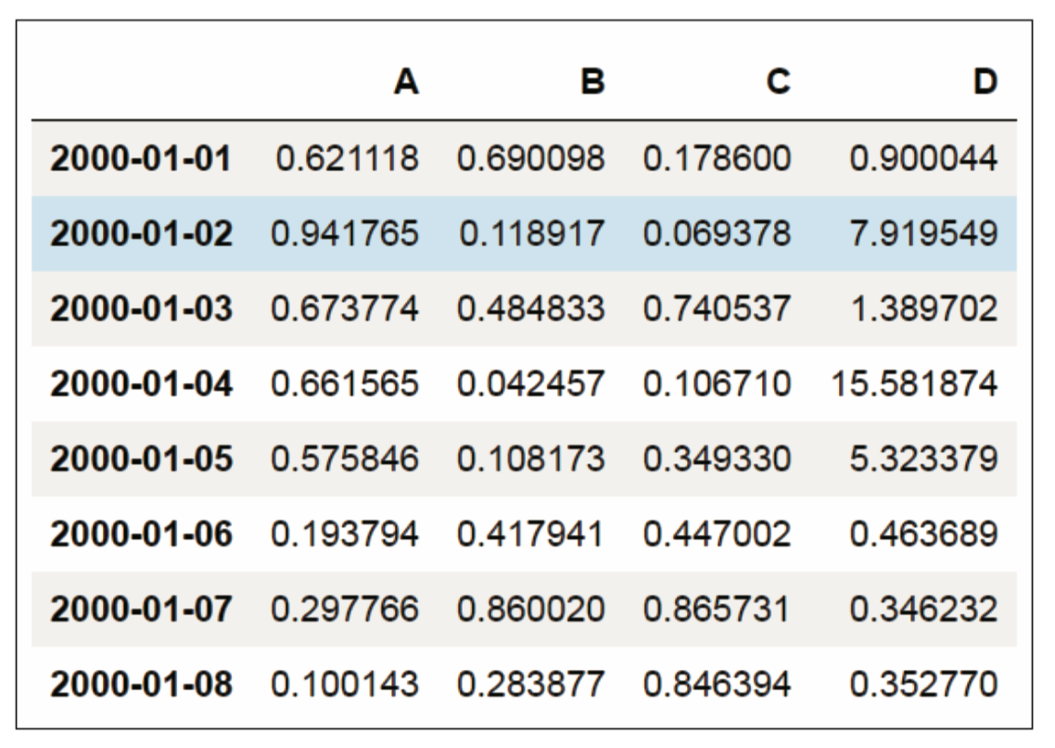
Unit 15 테이블 형태의 데이터를 쉽게 다루도록 도와주는 pandas 라이브러리
3 | 데이터 프레임 기초
A열의 값을 B열의 값으로 나눈 결과로 D열 만들기(행 우선 계산)
실행결과

Slide 22
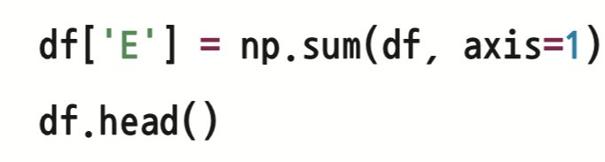
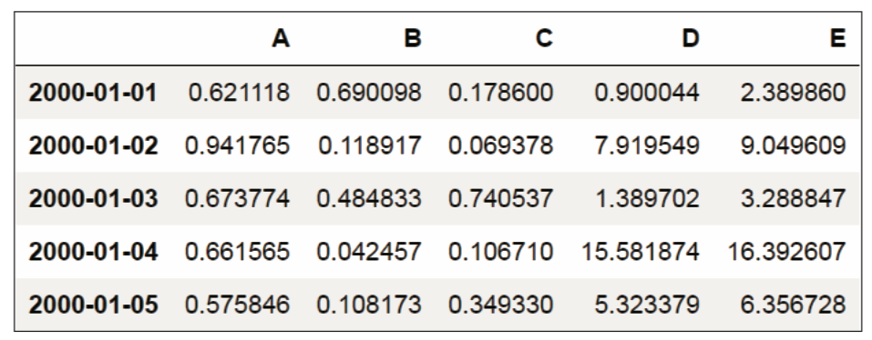
Unit 15 테이블 형태의 데이터를 쉽게 다루도록 도와주는 pandas 라이브러리
3 | 데이터 프레임 기초
A열의 값을 B열의 값으로 나눈 결과로 D열 만들기(열 우선 계산)
실행결과

Slide 23
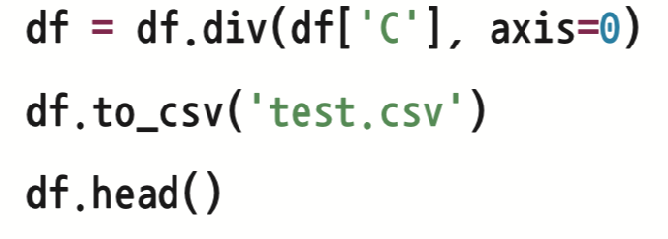
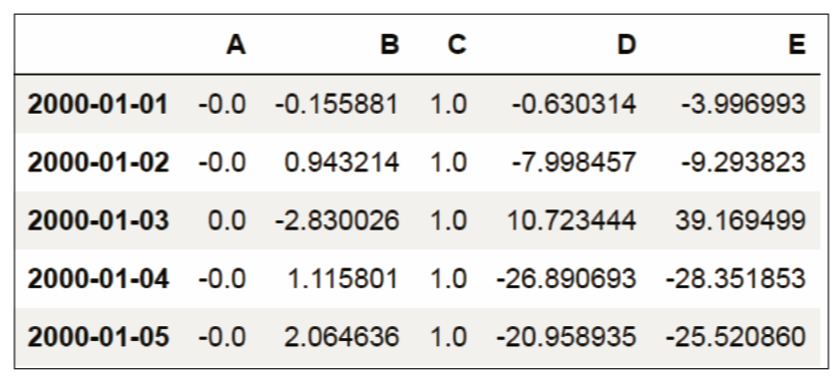
Unit 15 테이블 형태의 데이터를 쉽게 다루도록 도와주는 pandas 라이브러리
3 | 데이터 프레임 기초
모든 값을 C열의 값으로 나눈 후 csv 파일로 저장하기
실행결과

